Slide 1
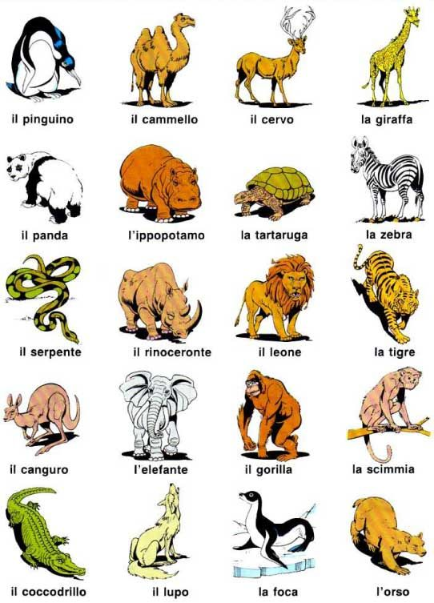
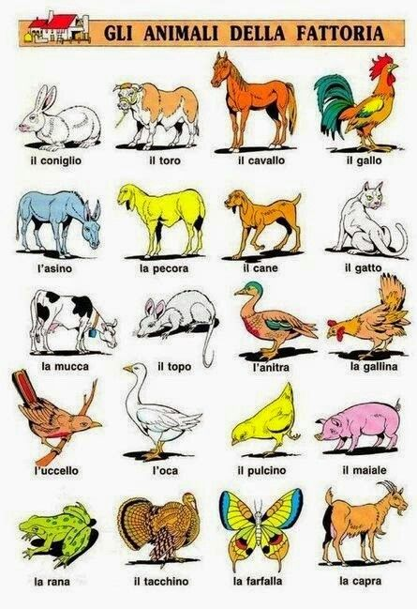
L’ITALIANO ALL”UNIVERSITÀ
Corso di Conversazione
MODULO NOVE
ANIMALI E INSETI
Infelizmente, não temos uma palavra tão fofa como "pets" em italiano. Embora a expressão "pets" esteja se tornando cada vez mais popular, precisamos usar duas palavras para descrever nossos melhores amigos peludos: animali domestici, que não significa “animais domesticados”, cuidado!
O adjetivo domestico em italiano significa “da casa” (“domesticado” seria addomensticato ).

Slide 2
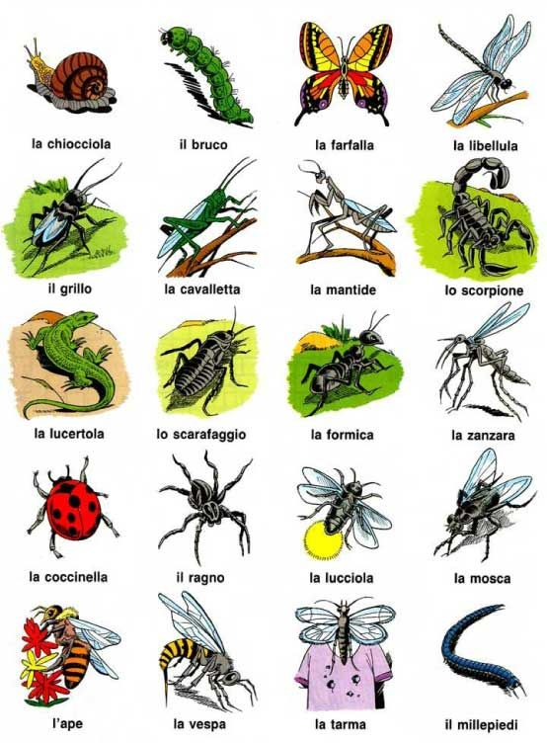
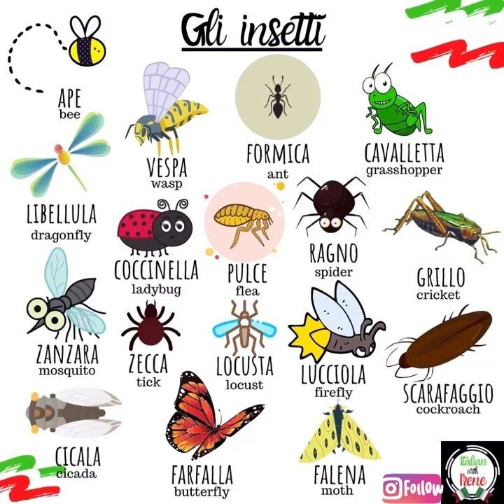
L’ITALIANO ALL”UNIVERSITÀ
Corso di Conversazione
MODULO NOVE
ANIMALI E INSETI

